Slide 1
Министерство на регионалното развитие и благоустройството
Комплексна проверка на участък с. Драгичево - с. Долна Диканя
Лот 0 от АМ „Струма“
Ноември 2021г.

Slide 2
Участници в строежа – начало 2002 г.
Строеж: „Път Е79 Даскалово - Дупница (рехабилитация, усилване и подобрение), Участък 1: Даскалово - Долна Диканя от км 287+450 до км 305+220“.
Възложител: Изпълнителна агенция „Пътища“ /понастоящем АПИ/.
Строителен надзор: "Луис Бергер" САС, Париж, Франция.
Строител: "Булстрой инженеринг" АД, гр. София
Главен подизпълнител: „ИСА 2000” ЕООД.
Проектант: "Пътпроект" ЕООД.

Slide 3
Хронология
Април 2002 г. одобрен технически проект и издадено РС № РС-2/23.04.2002г.
Април 2006 г. издадено Разрешение за строеж № 1а/06.04.2006г. за 6 подобекта.
Януари 2007г. Изготвен акт обр. 15
Януари 2007г. отсечката е официално открита като скоростен път до 90 км/ч.
Юли 2013г. скоростта е увеличена от 90 км/ч. до 120 км/ч.
Ноември 2021г. Няма акт обр. 16

Slide 4
Изводи от извършената проверка /2002 г. – 2021 г./
2002 г. - 2007г. Строителство на отсечката, вкл. укрепване на свлачища без проект и РС
Октомври 2007 г. Строежът на Републикански път I-1 /Е79/ получава обр. акт 15.
Януари 2010 г. ДНСК отказва да въведе в експлоатация отсечката заради липсата на одобрен парцеларен план и отчуждителни процедури.
Април 2012 г. МС обявява участък „п. в. Даскалово - Долна Диканя“, за национален обект по реда на ЗДС и за обект с национално значение по ЗУТ.
Юли 2012г. АПИ сключва договор с консултанта „Пътинвест инженеринг“ АД за процедиране и подготовка на проекта на ПУП-ПП.
2007 г. – 2021 г. Парцеларен план, ПУП и отчуждаване за укрепване на страничните откоси

Slide 5


В проектната документация и екзекутивите, напречните наклони са 4%. Извършеното измерване потвърждава заложените параметри.
Съгласно Нормите за проектиране на пътища от 2000 г. максимално допустимата скорост при такъв наклон е 90 км/ч.
През юли 2013 г. Председателят на управителния съвет на АПИ подписва положително становище на процедурата за увеличаване на скоростта до 120 км/ч.
Изводи от извършената проверка – Пътна безопасност
Увеличаване на скоростта – 2013 г.
120

Slide 6
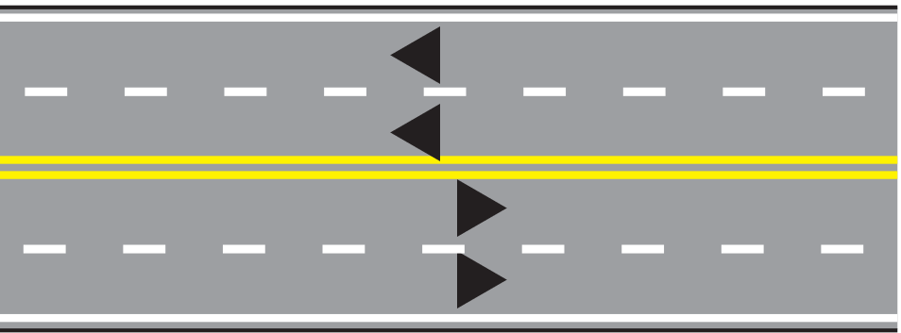
Качество на пътната настилка
Грапавостта на пътното покритие по показател „Дълбочина на макротекстурата“ се категоризира като добра (най-високата съгласно нормативния документ).
Съпротивлението на хлъзгане на пътната настилка е със стойност по-голяма от минимално допустимата за пътни участъци от 2-ра категория опасност.
Изводи от извършената проверка – Пътна безопасност

Slide 7
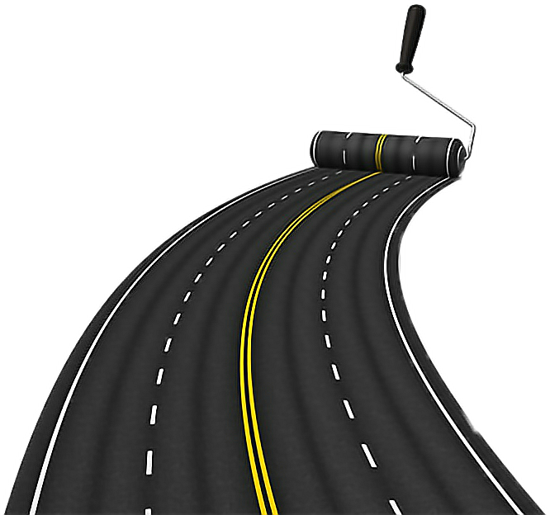
Изводи от извършената проверка – Пътна безопасност
Маркировка
Изпълнител на ТРП на АМ „Струма“: „Автомагистрали“ ЕАД по ЗОП с АПИ.
Фирми доставчици на материали и техника: „Битулайт“ ООД и „Сигнализация“ ООД, представлявани от Антон Иванов Тасков.
Извършени измервания:
Направени са измервания само на експлоатационните показатели
на пътна маркировка М3 /осева линия/. Останалите пътни
маркировки М1 в крайните линии и М15 (коси успоредни линии)
са износени и са с понижена видимост.

Slide 8
Изводи от извършената проверка – Пътна безопасност
Маркировка – С 6 месечно забавяне в началото на ноември 2021 г. е новоположена маркировка М3 /осева линия/.
Нощна видимост:
Гранична до минималната допустима граница при суха настилка.
Добра при влажна настилка.
Дневна видимост: Стойности над допустимите.
Качество:
Неравномерно разпределение на стъклените перли и признаци
на износването им. Вероятен технологичен проблем при
нанасяне или намалена разходна норма за добавъчните
материали.

Slide 9
Изводи от извършената проверка – Пътна безопасност
Знаци
Изпълнител на ТРП на АМ „Струма“: „Автомагистрали“ ЕАД по ЗОП с АПИ.
Фирми доставчици на материали и техника: „Битулайт“ ООД и „Сигнализация“ ООД, представлявани от Антон Иванов Тасков.
Състояние на знаците:
Поставени са през 2007 г. Измерените стойности за нощна
видимост са под допустимите.
През 2013 г. е поставен знак за скорост до 120 км/ч., чиито
измерени стойности за нощна видимост са над допустимите.

Slide 10
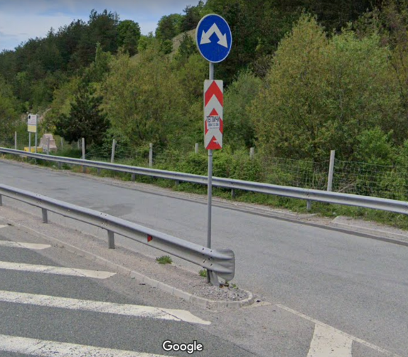
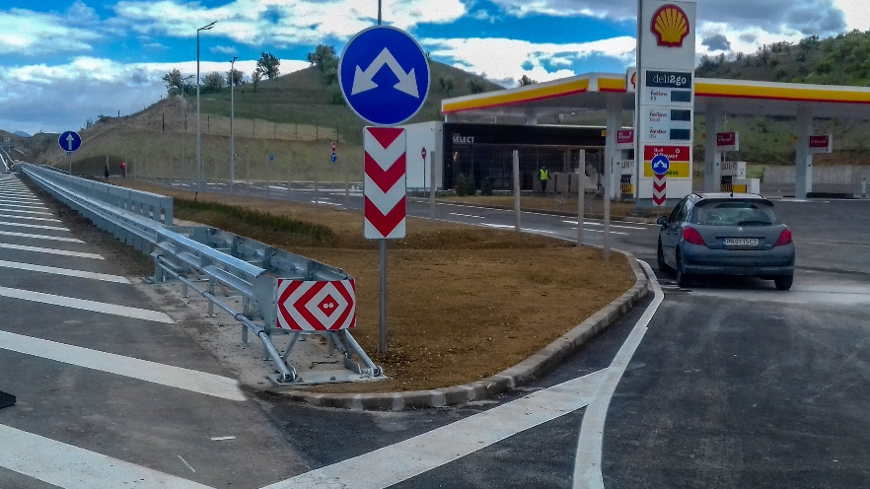

Рибешка опашка
Изводи от извършената проверка – Пътна безопасност
Еластичната метална мантинела, при отбивки, с елемент за начало и край т. нар. „рибешка опашка“, е била допустима съгласно „Технически правила за приложение на стоманени предпазни огради по републикански пътища“ от 1994 г.
В България това е най-често използваният метод, най-евтиният и най-опасен вариант.
Рибешката опашка е изрично забранена едва през 2021 г. в „Указание за изпълнение на начални и крайни елементи на ограничителни системи за пътища“ на АПИ. Безопасното решение е чрез зануляване /късо или дълго/ или с краен терминал.

Slide 11
Благодаря за вниманието!

